Slide 1
биологическая

Slide 2
Птицы

Slide 3
Кто такой?
Конкурс красоты.
Птичья жизнь.
Самые, самые…
10
20
30
40
50
10
20
30
40
50
10
20
30
40
50
Поведение птиц.
10
20
30
40
50
10
20
30
40
50

Slide 4
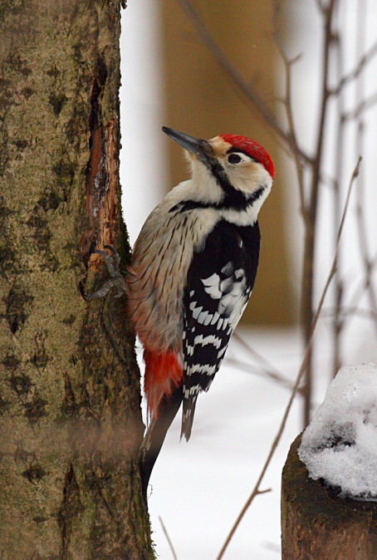
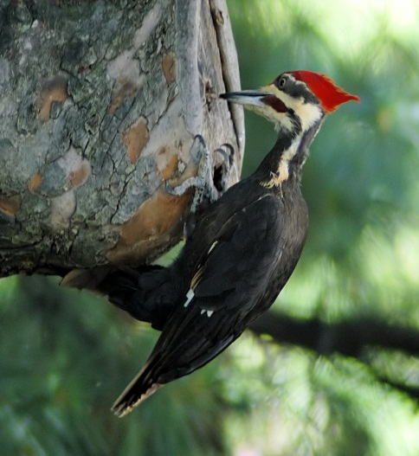
Кто такой ? - 10
Какую птицу называют
«лесным доктором»?
Дятел

Slide 5
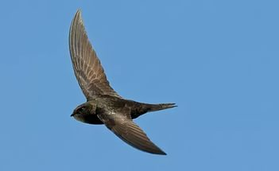
Кто такой ? - 20
Какая птица никогда в жизни
не садится на землю?
Стриж

Slide 6
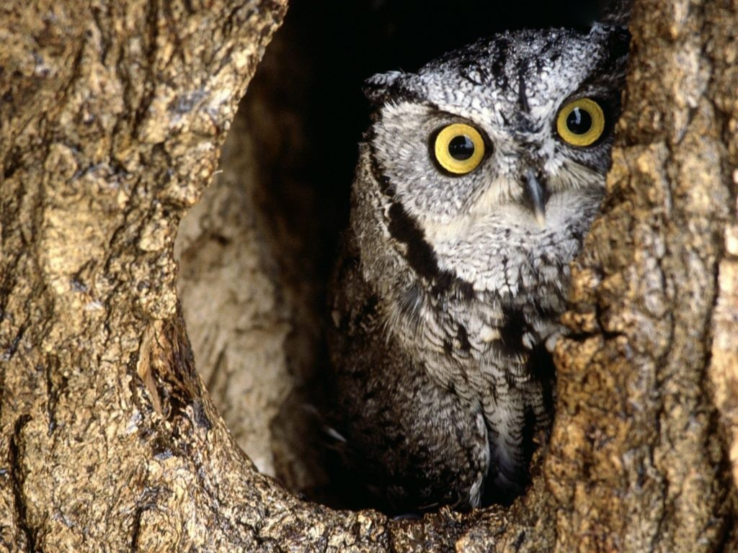
Кто такой ? - 30
Каких птиц называют «пернатыми кошками»?
Совы

Slide 7
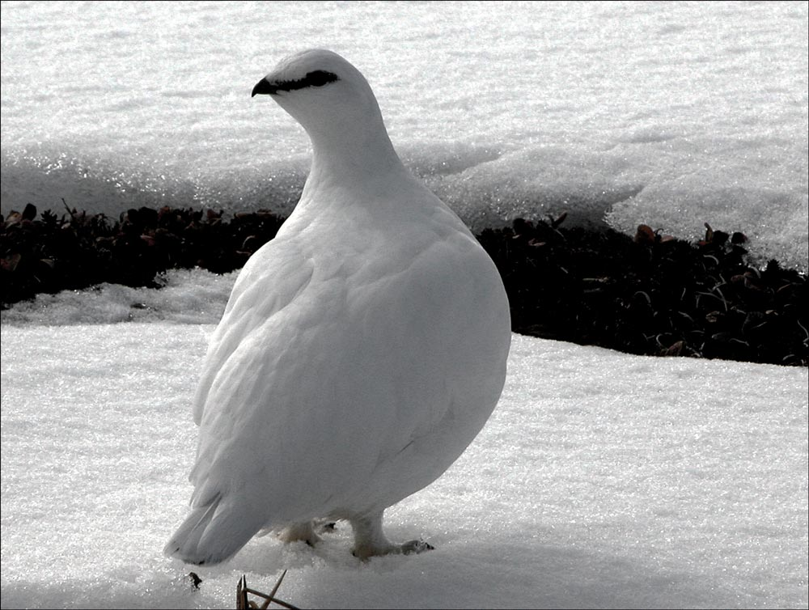
Кто такой ? - 40
Какие птицы «зимой белые, а летом – рыжие»?
Белая куропатка

Slide 8
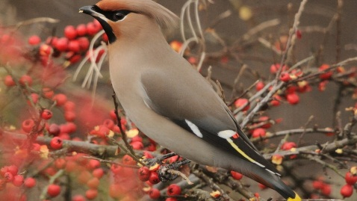
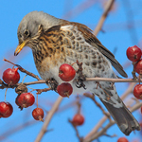
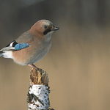
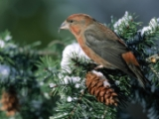
Кто такой? - 50
Кто помогает лес сеять?
Сойки, дрозды, свиристели, клесты, чечётки и др.

Slide 9
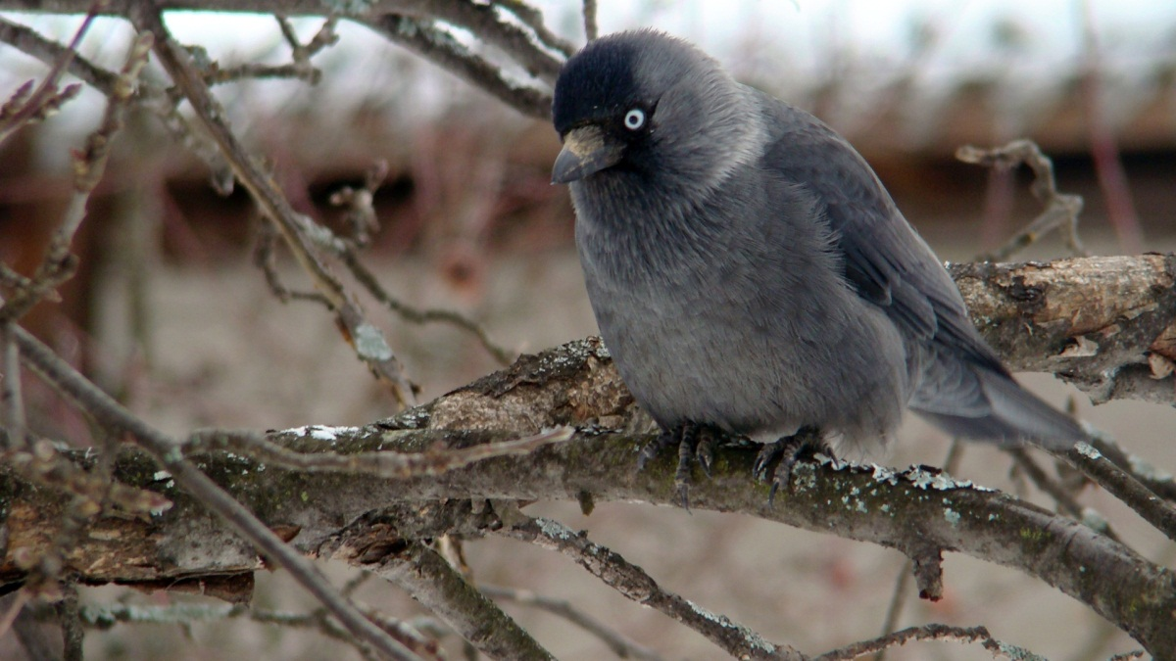
Конкурс красоты
У какой птицы голубые глаза?
Галка

Slide 10
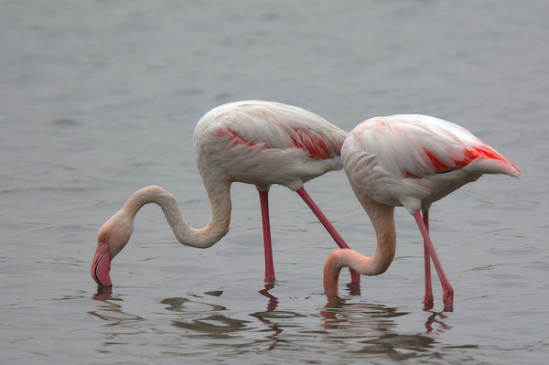
Конкурс красоты - 20
Почему фламинго розовый?
Из-за пигмента астаксантина, получаемого с пищей.

Slide 11
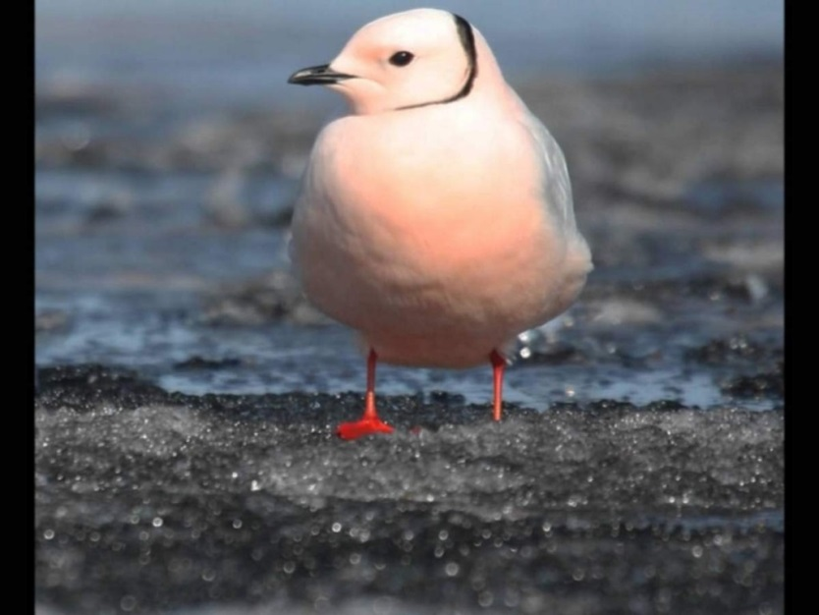
Конкурс красоты - 30
Какая чайка носит ожерелье?
Розовая чайка

Slide 12
Конкурс красоты - 40
Встречаются ли «белые вороны» среди других птиц?
альбиносы

Slide 13
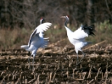
Конкурс красоты - 50
Какая птица в Японии считается священной?
Японский журавль

Slide 14
Птичья жизнь - 10
Как птенец дышит в яйце?
Через поры в скорлупе

Slide 15
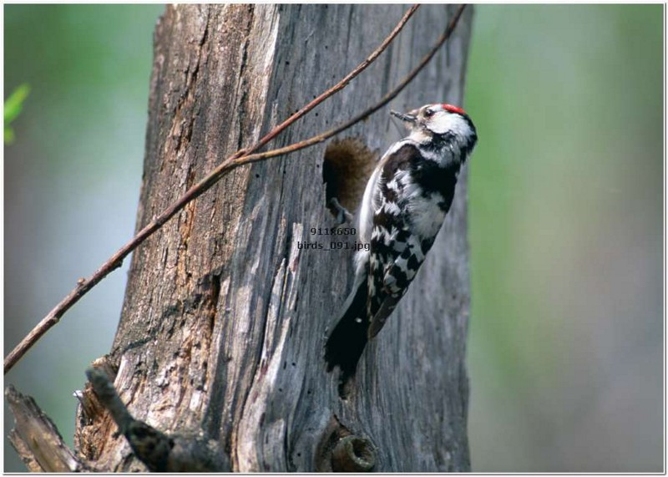
Птичья жизнь - 20
Кто спит, сидя на хвосте?
Дятлы

Slide 16
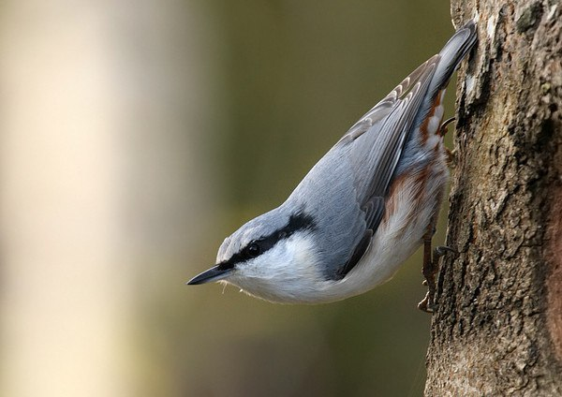
Птичья жизнь - 30
Какая птица может передвигаться по стволу дерева вниз и вверх головой?
Поползень

Slide 17
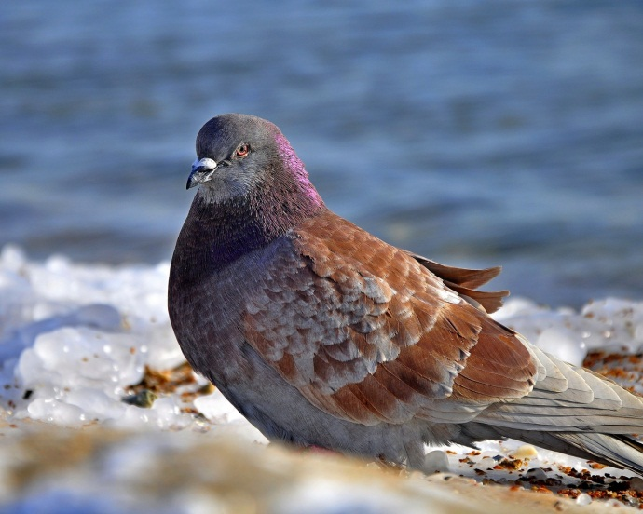
Птичья жизнь - 40
Какие птицы выкармливают своих птенцов «птичьим молоком»?
Голуби, трубконосые, фламинго.

Slide 18
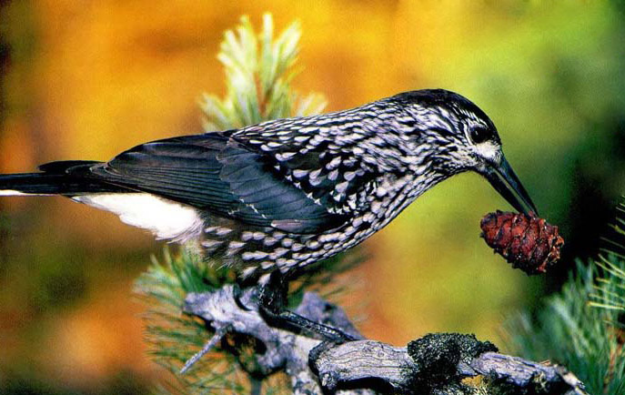
Птичья жизнь - 50
Какая птица носит орехи в «мешочке»?
Кедровка

Slide 19
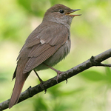
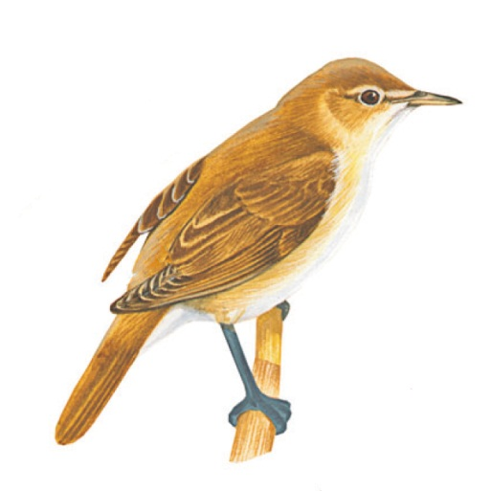
Поведение птиц - 10
Какие птицы поют ночью?
Соловей и камышовки

Slide 20
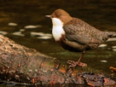
К
Поведение птиц - 20
Какая птица из воробьинообразных умеет нырять и бегать по дну?
Оляпка или водяной воробей

Slide 21
Поведение птиц - 30
Для чего птицы купаются в муравейнике?
Для борьбы с паразитами.

Slide 22
Поведение птиц – 40
Как ориентируются перелётные птицы в пути?
По солнцу, звёздам и
ландшафту местности

Slide 23
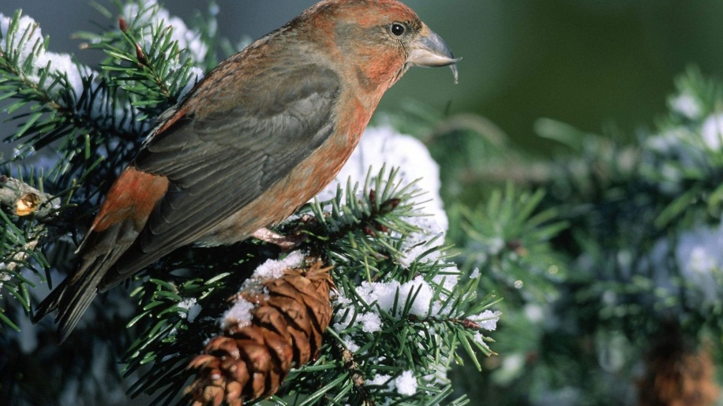
Поведение птиц – 50
Какие птицы выводят птенцов зимой?
Клесты

Slide 24
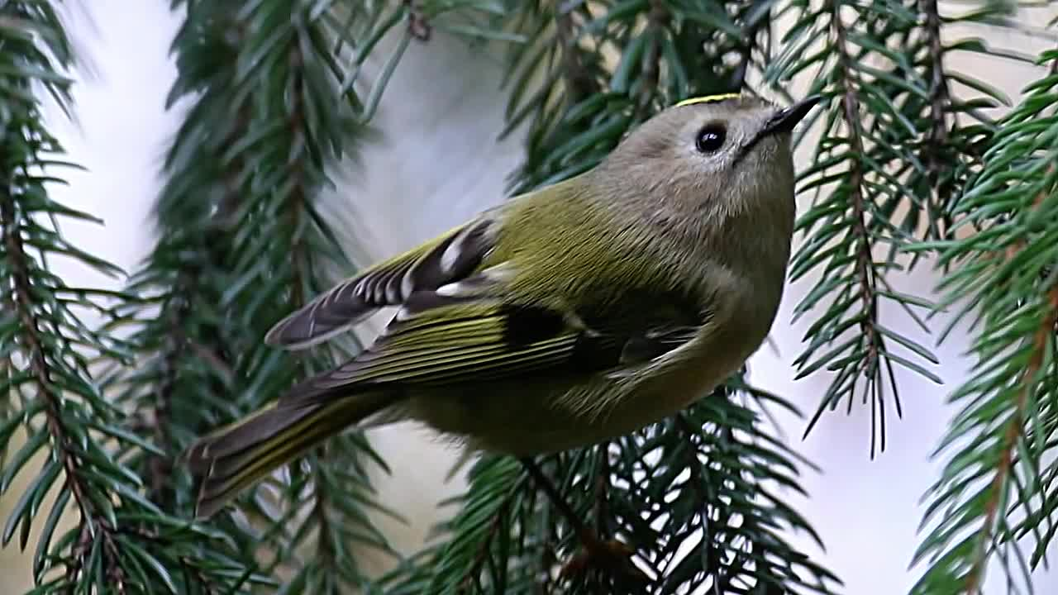
Самые, самые… - 10
Какая птица, обитающая в нашей стране, самая маленькая?
Королёк (5 г.)

Slide 25
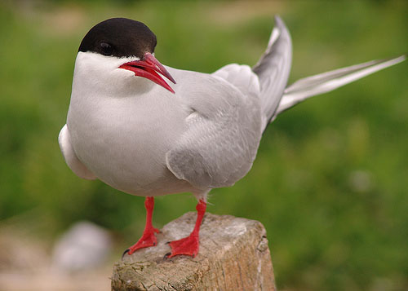
Самые, самые… - 20
Какая птица совершает самый длинный перелёт?
Полярная крачка (10000 км)

Slide 26
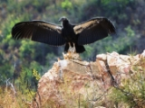
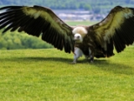
Самые, самые…- 30
Какие птицы летают выше всех?
Кондоры и грифы (7000 м над уровнем моря)

Slide 27
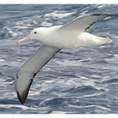
е
Самые, самые… - 40
У какой птицы наибольший размах крыльев?
Альбатрос (3,6 м)

Slide 28
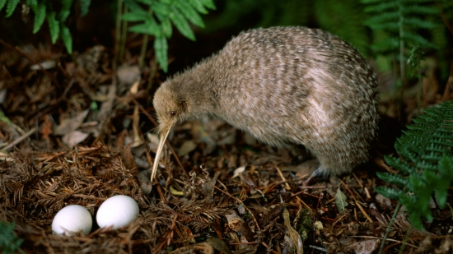
м
Самые, самые…- 50
Какие птицы откладывают
самые крупные яйца?
Киви (1/4 веса самки)

